Slide 1
Inauguracja Krajowej Sieci Obszarów Wiejskich +
Warszawa, 21 czerwca 2023 r.
Europejski Fundusz Rolny na rzecz Rozwoju Obszarów Wiejskich: Europa Inwestująca w obszary wiejskie.

Slide 2
Warsztaty z klimatem
Cele zrealizowanej operacji
Wzmacnianie świadomości ekologicznej, bioróżnorodności, biogospodarki i rolnictwa ekologicznego oraz kreowania postaw proekologicznych wśród dzieci z terenów wiejskich.
Promocja ochrony przyrody.
Rozwój wśród dzieci wiejskich poczucia odpowiedzialności za środowisko.

Slide 3
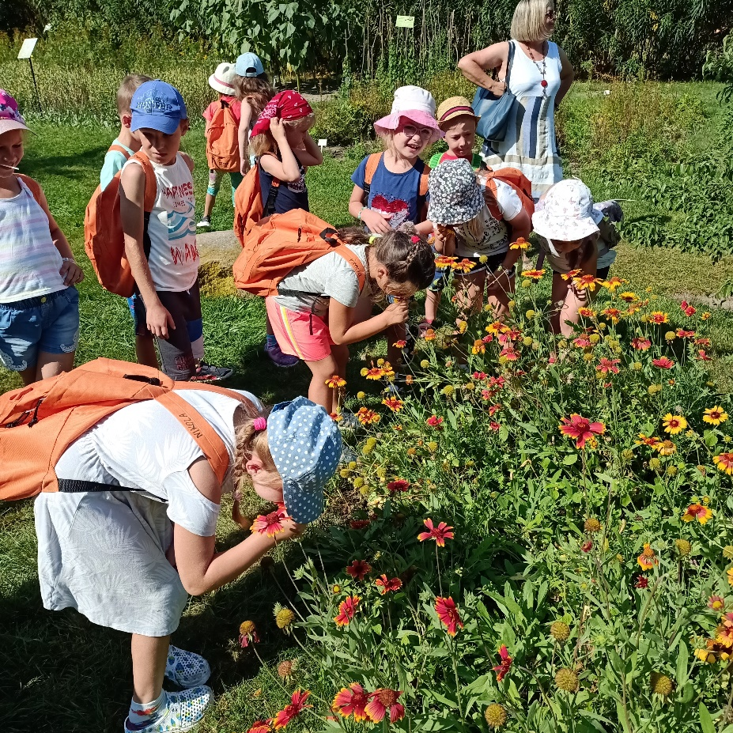
Warsztaty z klimatem
Zakres zrealizowanej operacji
Uczestnicy Dzieci w wielu 6-10 lat, mieszkające na terenach wiejskich z województw: mazowieckiego, zachodniopomorskiego, wielkopolskiego i kujawsko-pomorskiego.
Forma zajęć 5-dniowe warsztaty wykorzystujące gry, zabawy oraz proste doświadczenia, dzięki którym dzieci poznawały mechanizmy zachodzące w przyrodzie, dowiedziały się czym jest woda, z czego składa się gleba, jakie zwierzęta dzikie są pożyteczne na obszarach wiejskich, jak chronić powietrze, skąd rośliny czerpią wodę oraz jak i po co segregować śmieci. Dzieci odwiedziły także zagrody edukacyjne oraz gospodarstwa ekologiczne.
Miejsce realizacji Warsztaty odbywały się w szkołach, świetlicach wiejskich, gminnych ośrodkach kultury i bibliotekach.

Slide 8
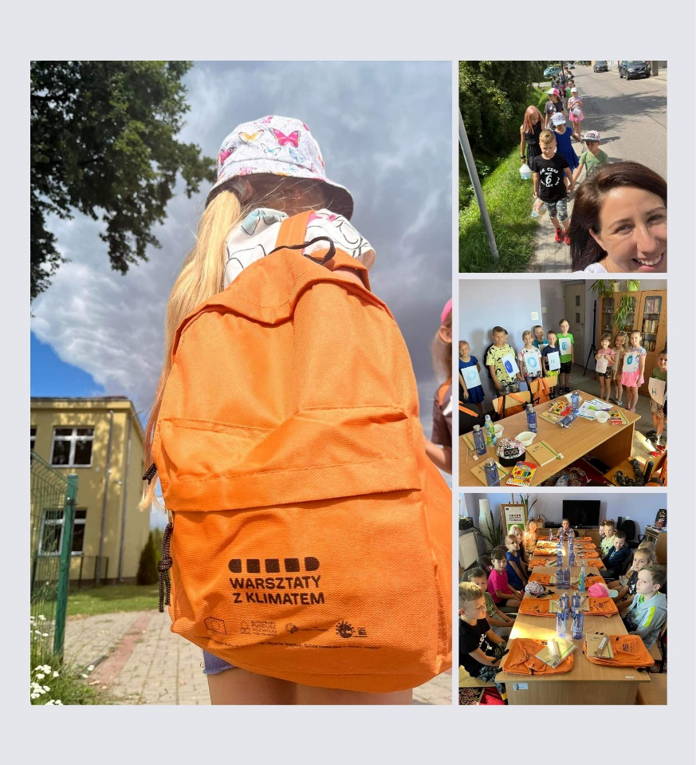
Warsztaty z klimatem
Rezultaty osiągniętej operacji
Przeprowadzenie 12 warsztatów dla 179 dzieci z terenów wiejskich wzmacniających świadomość ekologiczną, kreujących postawy proekologiczne, poszerzających wiedzę z zakresu bioróżnorodności i działania gospodarstw ekologicznych.
Wzmocnienie u 179 dzieci z terenów wiejskich świadomości ekologicznej, podniesienie wiedzy z zakresu bioróżnorodności i rolnictwa ekologicznego.
Wykształcenie postaw proekologicznych w społecznościach wiejskich u 179 dzieci z terenów wiejskich.
Wzrost podstawowej wiedzy u 179 dzieci z terenów wiejskich dot. funkcjonowania gospodarstwa rolnego, w tym także ekologicznego, zasad zarządzania odpadami, zwłaszcza w gospodarstwie rolnym, odnawialnych źródeł energii oraz sposobów „zatrzymania” wody na wsi.
Przeprowadzenie 12 warsztatów dla 179 dzieci z terenów wiejskich wzmacniających świadomość ekologiczną, kreujących postawy proekologiczne, poszerzających wiedzę z zakresu bioróżnorodności i działania gospodarstw ekologicznych.

Slide 9
Dziękuję za uwagę
Fundacja Europejski Fundusz Rozwoju Wsi Polskiej
www.efrwp.pl
Europejski Fundusz Rolny na rzecz Rozwoju Obszarów Wiejskich: Europa Inwestująca w obszary wiejskie.

